Slide 1
論文紹介: “Joint Embedding of Words and Labels for Text Classification”
ACL読み会2018@名大
Guoyin Wang, Chunyuan Li, Wenlin Wang, Yizhe Zhang, Dinghan Shen, Xinyuan Zhang, Ricardo Henao, Lawrence Carin
Duke University
紹介者: 藤岡和弥（名古屋大学・外山研究室）

Slide 2
テキスト分類 using 単語ベクトル
Word2Vec
SLP
X: 単語列
V: 単語ベクトル列
z: テキストベクトル
y: テキストのクラス確率分布
SWEM [Shen et al., 2018]
CNN
<
SWEM: 入力単語ベクトルに 対する単純な演算（平均、max等）によりテキストベクトルを構成するモデル
図は論文より引用
Notes:
クラスラベルについて説明

Slide 3
目的
シンプルなモデル
高い分類性能
クラスラベルによるアテンション

Slide 4
クラスラベルによるアテンション
アテンション: 入力列への重み付けの一種
思想: 同じ単語でもその重要度は文脈により変化
各単語の重要度を文脈から学習
単語ごとの重み
図は論文より引用

Slide 5
Label-Embedding Attentive Model
SLP
(重みW₂, バイアスb₂, Softmax)
入力単語と各クラスとの適合度
全クラスの ラベルベクトル
列ベクトルの正規化
図は論文より引用

Slide 6
βの計算
β
Softmax
Max-Pooling
SLP
(重みW₁, バイアスb₁, ReLU)
W₁
r
r

Slide 7
モデルの学習
図は論文より引用
学習パラメータ
V, C, W₁, b₁, W₂, b₂
目的関数:
正則化
ラベルも正しく識別できる ように調整
※Multi Label の場合は省略
Notes:
単一ラベルの場合のみ

Slide 8
モデルの複雑性
m, h >> K
CNN, LSTMはパラメータ数、複雑性共に高い
提案手法は低いパラメータ数と複雑性
SWEMと同レベル
表は論文より引用

Slide 9
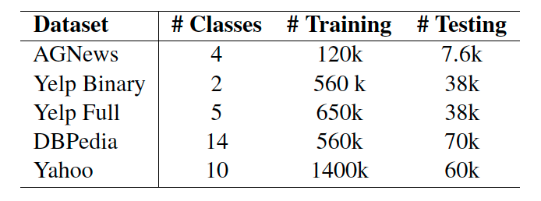
実験
実験タスク: テキストクラス分類
Accuracyによって評価
データセット
(Topic)
(Sentiment)
(Sentiment)
(Ontology)
(Topic)

Slide 10
実験結果: Accuracy
表は論文より加工して引用

Slide 11
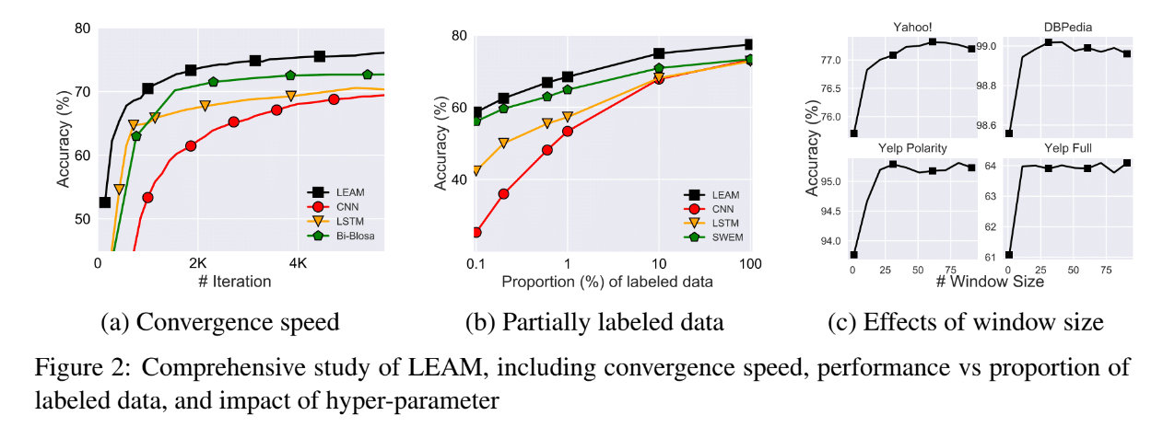
その他の検証
図表は論文より引用

Slide 12
ラベルベクトルとテキストベクトル
図は論文より引用

Slide 13
まとめ
ラベルベクトルを用いたテキスト分類を提案
小さい計算コスト・パラメータ数でSOTAを達成
ラベルベクトルの学習成功を確認

